Slide 1
Fiškálna decentralizácia a regionálne disparity
Ing. Katarína Fabianová
Analýza panelových údajov vybraných krajín OECD
(Ch. Leßmann 2006)
I. Teoretické a empirické východiská
II. Empirická analýza a deskriptívna štatistika
III. Zhrnutie a záver
20. 03. 2009

Slide 2
I. Teoretické a empirické východiská
Fiškálna decentralizácia
=> presun určitých fiškálnych právomocí z VVÚ na NVÚ
2 názory na dôsledky decentralizácie:
↑ FD => ↑ konkurencieschopnosti medzi NVÚ =>
=>
↑ FD => ↑ RD z alokačných a redistribučných dôvodov
↑ efektívnosť poskytovania VSt
↑ ekonomický rast
Notes:
Otázka znie, či je výhodné dať NVÚ viac autority a anonymity, alebo či je lepšie prijímať rozhodnutia na centrálnej vládnej úrovni.
Chudobnejšie regióny by nevedeli konkurovať bohatším, následkom čoho by sa stávali chudobnejšie, a bohatšie regióny by sa stávali bohatšie.

Slide 3
I. Teoretické a empirické východiská
v ekonomickej literatúry existujú 3 teoretické vetvy:
Neoklasická teória rastu (Solow 1956)
vychádza z predpokladu:
homogenity regiónov vzhľadom na preferencie, úspory a výrobné technológie
absolútnej alebo podmienenej konvergencie medzi regiónmi
Nová teória rastu (Romero 1986, 1990)
Nová ekonomická geografia (Krugman 1991)
neberú do úvahy štátne intervencie najmä v súvislosti s federálnym systémom
2 skupiny štúdií:
=>
=>
zamerané na vzťah D a ER
zamerané na vzťah D a RD
Notes:
regióny môžu konvergovať, divergovať alebo rásť paralelne

Slide 4
Vzťah decentralizácie a ekonomického rozvoja
autori | krajiny | obdobie | metóda | výsledok
Davoodi a Zou (1998) | 46 rozvojových a vyspelých krajín | 1970-1989 (priemery) | FE | decentralizácia negatívna pre rast
Woller a Philipps (1998) | 23 rozvojových krajín | 1974-1991 (priemery) | FE, OLS | žiadne signifikantné následky
Yilmaz (2000) | 30 rozvojových a vyspelých krajín | 1971-1990 | FE, GLS | žiadne signifikantné následky
Enikolopov a Zharavskaya (2003) | 91 rozvojových a vyspelých krajín | 1975-2000 | OLS, 2SLS | decentralizácia negatívna pre rast
Thießen (2003) | 26 vyspelých krajín | 1981-1995 | GLS | decentralizácia pozitívna pre rast
Feld a Dede (2005) | 19 vyspelých krajín | 1973-1998 | FE | žiadne signifikantné následky
?? ovplyvňuje decentralizácia ek. rast a v akom smere ??
I. Teoretické a empirické východiská

Slide 5
Vzťah decentralizácie a regionálnych disparít
2 skupiny názorov:
FD => ↑ RD kvôli zvýšeniu konkurencieschopnosti NVÚ
(Prud´homme 1995)
FD => ↓ RD kvôli zvýšeniu efektívnosti poskytovania VSt
(McKinnon 1997, Qian a Weingast 1997, Baldwin a Krugman 2004, Feld a Dede 2005)
skúmajú dopad fiškálnej konkurencie na rozvoj v krajinách jadra a v krajinách periférie
považujú daňovú konkurenciu za významný nástroj pomoci krajinám periférie, aby mohli konkurovať o mobilné faktory s krajinami jadra
I. Teoretické a empirické východiská
Notes:
Dobrý príklad uvádzajú Feld a Dede 2005: Severné Taliansko ponúka vynikajúcu infraštruktúru, uzavreté trhy a vysokokvalifikovaný pracovný kapitál, preto je možné vysoké talianske daňové zaťaženie. Napr. Írsko, ako krajina periférie, nemá výhodu aglomerácie a na vyrovnávanie miestnych disparít ostáva iba kombinácia nízkych daňových sadzieb a verejno-prospešných služieb. Centralizácia a harmonizácia by vzali jeden z mála nástrojov, ktorými sú krajiny periférie schopné konkurovať pre mobilné faktory a boli by škodné pre regionálny rozvoj.

Slide 6
II. Empirická analýza a deskriptívna štatistika
Východiská empirickej analýzy
Spôsoby merania decentralizácie a regionálnych disparít
Model regresnej analýzy

Slide 7
Východiská empirickej analýzy
1. krok:
Statická analýza
cieľ => či sú RD vyššie v centralizovaných alebo decentralizovaných štátoch
metóda => analýza prierezových údajov
2. krok:
Dynamická analýza
cieľ => rozšíriť prieskum o zmeny vo federálnych štruktúrach
metóda => analýza panelových údajov
VZORKA: 17 vyspelých OECD krajín vybratých podľa dostupnosti
údajov
OBDOBIE: 1980 - 2001
II. Empirická analýza a deskriptívna štatistika

Slide 8
Spôsoby merania decentralizácie
klasické
merajú stupeň decentralizácie v príjmovej a výdavkovej strane rozpočtu
sú počítané z finančnej štatistiky MMF
ukazovatele decentralizácie
rozšírené
merajú stupeň decentralizácie v príjmovej strane rozpočtu s dôrazom na autonómne daňové príjmy
sú počítané z finančnej štatistiky OECD
II. Empirická analýza a deskriptívna štatistika
Notes:
OECD nevedie záznamy o vládnych výdavkov v členení na cetrálnu vládu a NVÚ

Slide 9
Spôsoby merania decentralizácie
Klasické ukazovatele decentralizácie
ukazovateľ decentralizácie vo výdavkovej strane rozpočtu
(bez sociálnych transferov)
ukazovateľ decentralizácie v príjmovej strane rozpočtu
(bez sociálnych transferov)
II. Empirická analýza a deskriptívna štatistika

Slide 10
Spôsoby merania decentralizácie
Rozšírené ukazovatele decentralizácie
rozšírený ukazovateľ decentralizácie v príjmovej strane rozpočtu
ukazovateľ decentralizácie autonómnych daňových príjmov
II. Empirická analýza a deskriptívna štatistika
Notes:
príjmy v kompetencii NVÚ – ked NVÚ určuje základňu aj daň. sadzbu sama, alebo buď len Z určuje, alebo len DS

Slide 11
Spôsoby merania regionálnych disparít
vstupná veličina => HDP na obyvateľa
teritoriálna úroveň
(najmenšie rozdiely medzi regiónmi, ktoré by vznikli v dôsledku „dochádzajúcich“)
Ukazovatele
Theilorov index
Herfindahlov index
a pod.
NUTS 2
štátna úroveň
II. Empirická analýza a deskriptívna štatistika
Notes:
analýza je uskutočnená na teritoriálnej úrovni NUTS 2 v prípade krajín Európy, štátna úroveň v príp. krajín mimo Európy

Slide 12
Spôsoby merania regionálnych disparít
variačný koeficient
upravený Giniho koeficient
vážený variačný koeficient
a_{i} = regionálny HDP/ob
N = počet regiónov
II. Empirická analýza a deskriptívna štatistika
Notes:
COV - smer. odchylka upravena o str. hodn.
adgini – prispôsobený počtu regiónov
wcov – ak je populácia v rámci regiónu rozložená nerovnomerne
–berieme do ohľadu populáciu regiónu

Slide 13
Ostatné riadiace ukazovatele
vychádzame z faktorov, ktoré môžu ovplyvňovať RD
sociálne transfery
=> ukazovateľ sociálnej redistribúcie
vládne granty
globalizácia
II. Empirická analýza a deskriptívna štatistika
Notes:
vládne granty – granty centr. vlády NVÚ na odstránenie nerovnosti m. chud. a boh. regiónmi
priemerný vládny grant prip. na 1 ob

Slide 14
Ostatné riadiace ukazovatele
aglomerácia
popgini => ukazovateľ Giniho koeficientu rozdelenia regionálnej populácie
urban => podiel ľudí žijúcich v mestách na celkovom počte ľudí v regióne
zamestnanosť v poľnohospodárstve
emplagri => podiel populácie zamestnanej v poľnohospodárstve
bohatstvo krajiny
gdppc => HDP na obyvateľa
politický vplyv a vplyv veľkosti regionálnych efektov
unempl => ukazovateľ nezamestnanosti
pop => veľkosť populácie
II. Empirická analýza a deskriptívna štatistika
Notes:
lebo POĽN krajiny majú vyšší stupeň príjmovej nerovnosti

Slide 15
Model regresnej analýzy
základná formálna rovnica regresie
Disparita_{i} – priemer rôznych ukazovateľov RD od 1980 do 2000 v krajine i
Obmedzenie_{i} – vektor riadiacich veličín
Decentralizácia_{i} – periodické priemery ukazovateľov decentralizácie
rovnica regresie použitá v dynamickej časti analýzy
α_{i} – fixné efekty krajiny
II. Empirická analýza a deskriptívna štatistika

Slide 16
Model regresnej analýzy
Aplikované prístupy:
OSL regresia
(Dynamic Ordinary Least Squares analysis)
FGLS analýza
(Feasible Generalise Least Square)
Prais-Winstenova regresia
Použitý softvér:
Stata 8.2
II. Empirická analýza a deskriptívna štatistika
Notes:
Použitie FGLS analýzy alebo Prais-Winstenovej regresie nám umožňuje prispôsobiť súbor údajov autokorelačnému faktoru Rho

Slide 17
III. Zhrnutie a záver
Záver statickej analýzy
Záver dynamickej analýzy
Zhrnutie

Slide 18
Záver statickej analýzy
cieľ => zhodnotiť, či sú RD vyššie v centralizovaných alebo decentralizovaných štátoch
metóda => analýza prierezových údajov
ukazovatele
pre decentralizáciu
expdecwsoc, revdecwsoc
adrevdec, taxdec
pre regionálne disparity
cov
adgini
wcov
III. Zhrnutie a záver
Notes:
decentralizácia v príjmovej a výdavkovej strane rozpočtu D v PaVSR
rozšírený uk. decentralizácie v príjmovej strane rozpočtu ru DvPSR
decentralizácia autonómnych daňových príjmov D ADP
(vážený) variačný koeficient, uprav. giniho koef.

Slide 19
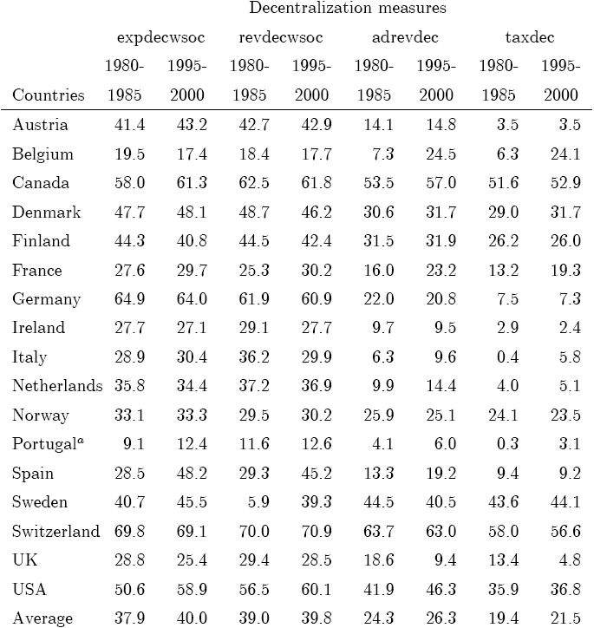
Decentralizácia
v krajinách OECD
najviac decentralizované
najmenej decentralizované
(unitárne)
najvyšší decentralizačný trend
najvyššia autonómia NVÚ (konkurencieschopnosť)
III. Zhrnutie a záver
Notes:
v stĺpcoch sú uvádzané 5r priem. v 2 obd. pre každý ukazovateľ
rozdiel medzi klasickými a rozšírenými uk. decentr. => čím menší, tým väčšia autonómia NVÚ (väčšia autonómia)

Slide 20
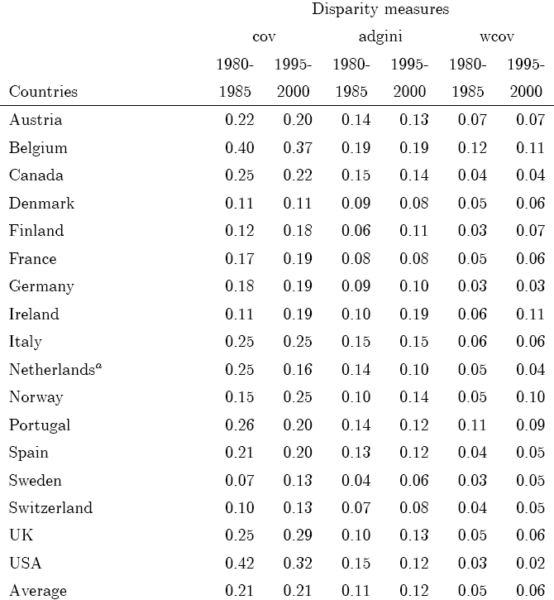
Regionálne disparity
v krajinách OECD
disparity hlboko pod priemerom
veľké disparity
III. Zhrnutie a záver
Notes:
s wcov trochu iné výsledky
ak si pozrieme priemer , tak môžeme konštatovať, že RD sú v priemere statické, resp. jemne rastúce
POZOR však, platí to vo všeobecnosti, neplatí to pre jednotlivé krajiny individuálne

Slide 21
Záver dynamickej analýzy
koeficienty riadiacich veličín potvrdzujú očakávané znamienka
najsignifikantnejší dopad na RD mali stupeň sociálnej redistribúcie (grantspop) a stupeň aglomerácie (urban)
najdôležitejšie premenné decentralizácie majú záporné znamienka a sú signifikantné na hladine významnosti 1 %
ostatné riadiace veličiny:
veľké krajiny vzhľadom na veľkosť populácie (pop) => nízke RD
vysoká miera Nz (unempl) => vysoké RD
otvorené ekonomiky (global) => nízke RD
podiel zamestnanej populácie v poľnoshopodárstve (emplagri) => žiaden signifikantný dopad na RD
III. Zhrnutie a záver
Notes:
vysoký grantspop => ↓klesajú RD
vysoký urban => ↑ RD
POP veľké kraj vzhľadom na veľkosť populácie sa vyznačujú nízkymi disparitami

Slide 22
Zhrnutie
vysoko decentralizované krajiny => malé RD
upozornenie:
analyzované boli vyspelé krajiny OECD => výsledky sa nedajú aplikovať na tranzitívne či rozvojové krajiny
III. Zhrnutie a záver
Notes:
vysoký grantspop => ↓klesajú RD
vysoký urban => ↑ RD

Slide 23
Ďakujem za pozornosť
Ing. Katarína Fabianová
20. 03. 2009

